Slide 1


INFORME Auditoria Externa
Auditoria a Soft Create

Slide 2
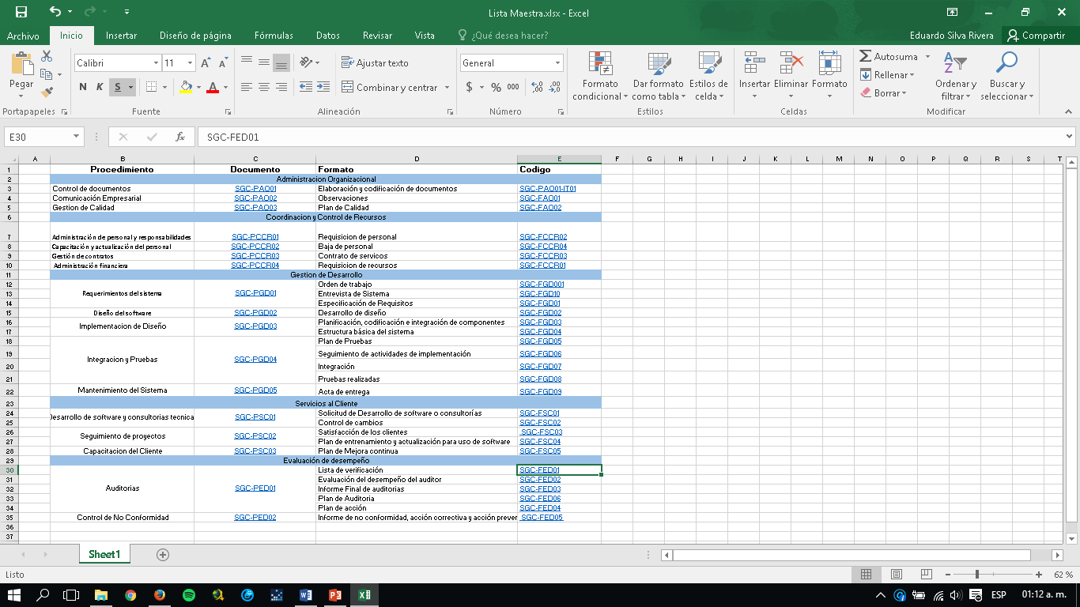

Slide 3
9.1.2 Satisfacción del Cliente
La organización debe realizar el seguimiento de las percepciones de los clientes del grado en que se cumplen sus necesidades y expectativas. La organización debe determinar los métodos para obtener, realizar cl seguimiento y revisar esta información.
NOTA : Los ejemplos de seguimiento de las percepciones del cliente pueden incluir las encuestas al cliente, Ia retroalimentación cliente sobre (os productos y servicios entregados, las reuniones con los clientes, et análisis de las cuotas de marcado, las garantías utilizadas y los informes de agentes comerciales.

Slide 4
